Slide 1
Module. Biologie végétale
Chapitre 2. Tissus végétaux chez les ANGIOSPERMes
Partie (2). Formations (tissus) Secondaires
1ère année Licence SNV (L1)
Université de Béjaia (2022/2023)

Slide 2
Plan du cours (Formations (tissus) secondaires):
Méristèmes secondaires
1.1. Cambium
1.2. Phéllogène
Tissus conducteurs secondaires
  2.1. Xylème secondaire
  2.2. Phloème secondaire
Tissus protecteurs secondaires
3.1. Suber
3.2. Périderme

Slide 3
Introduction

Slide 4
1. Méristème secondaire (1)
Le méristème secondaire est une zone génératrice apparaissant plus tard à maturité de la plante.
Les cellules permettent une croissance en épaisseur autour de la tige et des racines des Angiospermes Dicotylédones.
Les méristèmes secondaires sont à l’origine des tissus secondaires.
Ils sont constitués d’assises génératrices sous forme d’anneaux formés de cellules capables de se diviser rapidement.

Slide 5
1. Méristème secondaire (2)
Les cellules du méristème secondaire sont différentes des cellules du méristème primaire par :
la forme (rectangulaire),
et le contenu cellulaire ;
  une vacuole centrale,
  et un noyau qui occupe une position latérale.

Slide 6
1. Méristème secondaire (3)
Dans les plantes on trouve deux méristèmes secondaires qui se différencient tardivement :
La zone génératrice libéro-ligneuse, ou cambium,
La zone génératrice subéro-phellodermique, ou phellogène.

Slide 7
1. Méristème secondaire
1.1. Cambium
La zone génératrice libéro-ligneuse, ou cambium, se localise entre le xylème et le phloème.
Le cambium est composé que d'une seule assise de cellules, sous la forme d'un cylindre appelé parfois « anneau cambial ».
Il est créé à partir de cellule de parenchyme inter-fasciculaire qui subissent une différenciation.
Il est responsable de la formation des tissus conducteurs secondaires, il présente une activité mitotique orientée dans le sens radial.
Il est responsable de la formation du :
  xylème secondaire (le bois) vers l’intérieur,
  et du phloème secondaire (le liber) vers l’extérieur.

Slide 8
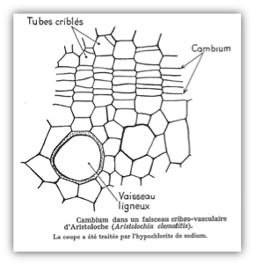
1. Méristème secondaire
1.1. Cambium
Un anneau complet est issu de la fusion de deux types de zones cellulaires:
  les cellules de cambium inter-fasciculaire,
  et les cellules du cambium intra-fasciculaire.
Cette fusion forme ainsi l'anneau cambial.

Slide 9
1. Méristème secondaire
1.2. phellogène
La zone génératrice subéro-phéllodermique, ou phellogène, responsable de la formation des tissus protecteurs secondaires.
Il se trouve dans l’écorce, il est responsable de l’apparition du liège (suber) vers l’extérieur et du phelloderme vers l’intérieur.

Slide 10
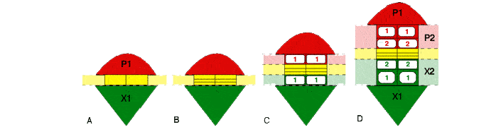
2. Tissus conducteurs secondaires
La périphérie de la tige
Le centre de la tige

Slide 11
2. Tissus conducteurs secondaires
2.1. Xylème secondaire
Le xylème secondaire (le bois) se développe vers l’intérieur.
Il a une croissance rythmique centripète, synchronisée avec les saisons.
Il forme donc des couches annuelles.

Slide 12
2. Tissus conducteurs secondaires
2.2. Phloème secondaire
Le phloème est disposé vers l’extérieur.
Sa formation, centrifuge, est rythmique et donne des couches concentriques minces de cellules aplaties.
Ces couches ressemblent à des feuilles d’un livre, d’où le nom de liber (= livre).

Slide 13
3. Tissus protecteurs secondaires
Les tissus protecteurs secondaires proviennent du phellogène (=assise subéro-phellodermique).
Ce même phellogène dont l’origine est due à un phénomène de dédifférenciation souvent du parenchyme cortical.
Le phellogène produit le liège (suber) vers l’extérieur et le phelloderme vers l’intérieur.

Slide 14
3. Tissus protecteurs secondaires
3.1. périderme
L’épiderme disparaît quand les tissus secondaires apparaissent. Il y a donc un nouveau tissu de surface = le périderme.
Le périderme se compose de 3 parties:
Tout d'abord, le phellogène apparaît. C'est le lieu de naissance des tissus secondaires qui remplaceront les tissus épidermiques de la croissance primaire.
Le phellogène se développe vers les deux sens :
  vers l’extérieur pour donner le liège,
  et vers l’intérieur pour donner le phelloderme.

Slide 15
3. Tissus protecteurs secondaires
3.2. Suber
Le suber (ou liège) est le deuxième tissu de remplacement des cellules épidermiques ; il peut également remplacer l’assise pilifère.
En effet le suber n’est jamais présent dès le départ, mais apparait au niveau d’organe subissant une croissance en épaisseur ; sur les tiges et les racines.
La formation du suber nécessite la subérification des cellules qui le constitue, (la cellulose s’imprègne de subérine ceci induisant leur mort).

Slide 16
Bibliographie
ABBACI H et BACHIR S., 2023. Cours de biologie végétale: Les tissus végétaux chez les angiospermes. 27 p.
BOUZID S., 2018. Cours de biologie végétale. Université les Frères Mentouri Constantine 1. 82p.

